Slide 1


Day 09
Interface

Slide 2
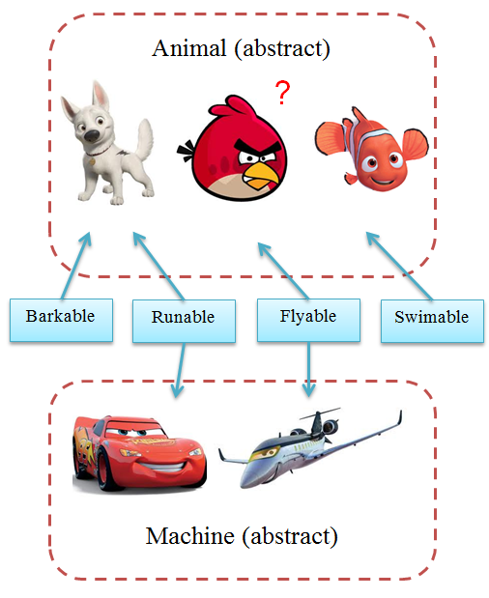
Interface: Barkable, Runable, Flyable, Swimable.
Abstract class Animal và các sub class: Bolt, AngryBird và Nemo.
Abstract class Machine và các sub class: McQueen, Siddeley.
Notes:
Về công dụng của interface, xét ở mức ứng dụng, các interface có thể được hiểu như các plugin hoặc thư viện/phần mềm third-party. Việc hiện thực một interface cho class cũng giống như cài thêm plugin cho một phần mềm vậy.

Slide 3
Triển Khai Thuộc Tính Trong Chuyên Biệt Hóa
Khai báo Properties trong Interface
Gán Interface và sử dụng như thể hiện của nó.

Slide 4
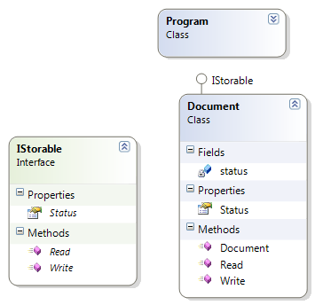
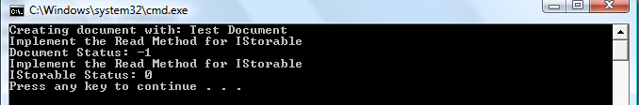
Ví dụ
Notes:
SGK (P.178)

Slide 5
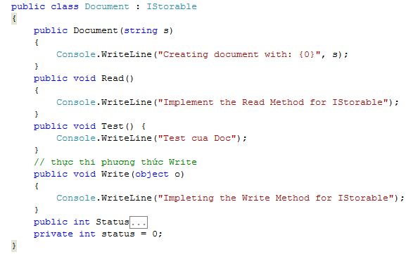
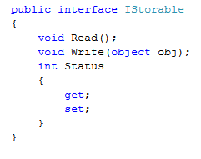
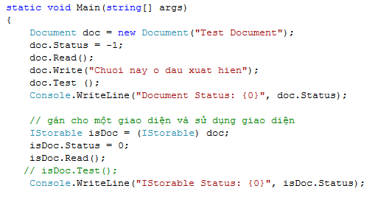
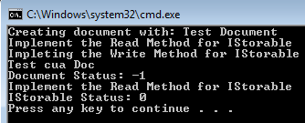

Slide 6
Ví dụ về nới rộng các giao diện
Mở rộng một giao diện hiện hữu bằng cách bổ sung hàm hành sự và thuộc tính mới hay thay đổi cách hoạt động của các thành viên hiện tại.

Slide 7
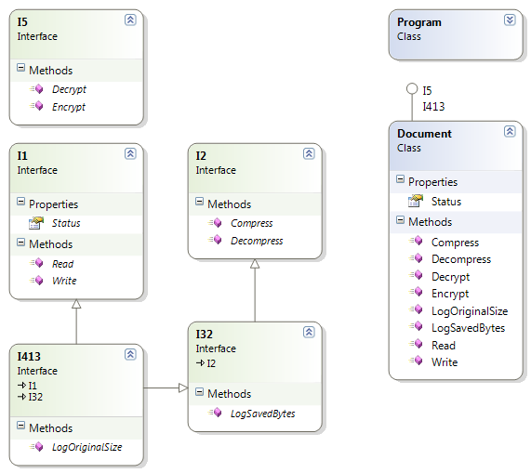

Slide 8
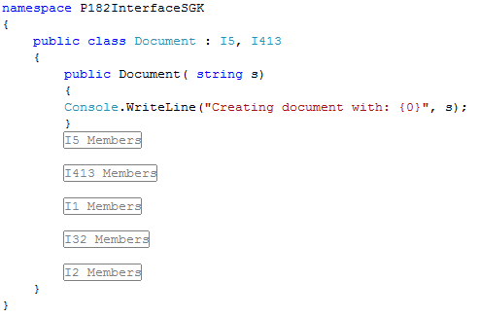

Slide 9
Trong đó :
Tạo 1 thể hiện của Document : doc
Dùng thể hiện này để gán cho Interface để tạo ra các thể hiện riêng của từng Interface và truy xuất theo cây kế thừa.
I1 isDoc = doc as I1;

Slide 10
Toán tử IS
Toán tử is cho phép kiểm tra xem một đối tượng có tương thích với một kiểu dữ liệu nào đó hay không.
Expression is type
Toán tử is sẽ cho ra true nếu biểu thức có thể được ép an toàn về type mà không gặp biệt lệ.
Notes:
Ví dụ SGK trang 190

Slide 11
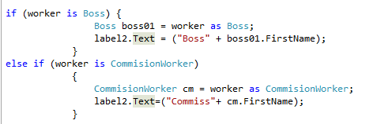
Toán tử AS
Toán tử as kết hợp toán tử is và phép gán bằng cách đầu tiên kiểm tra hợp lệ phép gán (kiểm tra toán tử is trả về true) rồi sau đó phép gán được thực hiện. Nếu phép gán không hợp lệ (khi phép gán trả về giá trị false), thì toán tử as trả về giá trị null.
Đối tượng có giá trị null tức là không tham chiếu đến bất kỳ đối tượng nào.
Expression as type.
Notes:
Ví dụ trang 191

Slide 12
Tổng kết
Có cần thiết phải chỉ định từ khóa override trong phương thức phủ quyết của lớp dẫn xuất hay không?
Có, chúng ta phải khai báo rõ ràng từ khóa override với phương thức phủ quyết phương thức ảo (của lớp cơ sở ) bên trong lớp dẫn xuất.
Lớp trừu tượng là thế nào? Có thể tạo đối tượng cho lớp trừu tượng hay không?
Lớp trừu tượng không có sự thực thi, các phương thức của nó được tạo ra chỉ là hình thức, tức là chỉ có khai báo, do vậy phần định nghĩa bắt buộc phải được thực hiện ở các lớp dẫn xuất từ lớp trừu tượng này. Do chỉ là lớp trừu tượng, không có sự thực thi nên chúng ta không thể tạo thể hiện hay tạo đối tượng cho lớp trừu tượng này.

Slide 13
Có phải khi tạo một lớp thì phải kế thừa từ một lớp nào không?
Không nhất thiết như vậy, tuy nhiên trong C#, thì tất cả các lớp được tạo điều phải dẫn xuất từ lớp Object. Cho dù chúng có được khai báo tường minh hay không. Do đó Object là lớp gốc của tất cả các lớp được xây dựng trong C#. Một điều thú vị là các kiểu dữ liệu giá trị như kiểu nguyên, thực, ký tự cũng được dẫn xuất từ Object.
Những điều lưu ý nào khi sử dụng nạp chồng toán tử trong một lớp?
Nói chung là khi nào thật cần thiết và ít gây ra sự nhầm lẫn. Ví dụ như ta xây dựng lớp Employee có nhiều thuộc tính số như lương, thâm niên, tuổi... Chúng ta muốn xây dựng toán tử ++ cho lương nhưng có thể làm nhầm lẫn với việc tăng số năm công tác, hay tăng tuổi.

Slide 14
So sánh giữa lớp và giao diện?
Giao diện khác với lớp ở một số điểm sau:
Giao diện không cung cấp bất cứ sự thực thi mã nguồn nào cả. Điều này sẽ được thực hiện tại các lớp thực thi giao diện.
Một giao diện đưa ra chỉ để nói rằng có cung cấp một số sự xác nhận hướng dẫn cho những điều gì đó xảy ra và không đi vào chi tiết.
Một điều khác nữa là tất cả các thành viên của giao diện được giả sử là public ngầm định. Nếu chúng ta cố thay đổi thuộc tính truy cập của thành viên trong giao diện thì sẽ nhận được lỗi.
Giao diện chỉ chứa những phương thức, thuộc tính, sự kiện, chỉ mục. Và không chứa dữ liệu thành viên, bộ khởi dựng, và bộ hủy. Chúng cũng không chứa bất cứ thành viên static nào cả.

Slide 15
Sự khác nhau giữa giao diện và lớp trừu tượng?
Sự khác nhau cơ bản là sự kế thừa. Một lớp có thể kế thừa nhiều giao diện cùng một lúc, nhưng không thể kế thừa nhiều hơn một lớp trừu tượng.
Và ….
Các lớp thực thi giao diện sẽ phải làm gì?
Các lớp thực thi giao diện phải cung cấp các phần thực thi chi tiết cho các phương thức, thuộc tính, chỉ mục, sự kiện được khai báo trong giao diện.

Slide 16
Có bao nhiêu cách gọi một phương thức được khai báo trong giao diện? (sẽ được cho bằng ví dụ khi ra thi)
Thông qua lớp cơ sở tham chiếu đến đối tượng của lớp dẫn xuất.
Thông qua một giao diện tạo từ lớp cơ sở tham chiếu đến đối tượng dẫn xuất
Thông qua một đối tượng dẫn xuất.
Thông qua giao diện tạo từ đối tượng dẫn xuất.
Các thành viên của giao diện có thể có những thuộc tính truy cập nào?
Mặc định các thành viên của giao diện là public.
Vì mục tiêu của giao diện là xây dựng cho các lớp khác sử dụng. Nếu chúng ta thay đổi thuộc tính này như là protected hay private thì sẽ gây ra lỗi.

Slide 17
Chúng ta có thể tạo thể hiện của giao diện một cách trực tiếp được không?
Không thể tạo thể hiện của giao diện trực tiếp bằng khai báo new được. Chúng ta chỉ có thể tạo thể hiện giao diện thông qua một phép gán với đối tượng thực thi giao diện.

Slide 18
Bài tập trên lớp
Sinh viên làm theo hướng dẫn trên Clip trong Day 09
Thao tác và chụp lại kết quả

